Slide 1
Programação Orientada a Objetos - POO
Construindo security tools em python [Red Team]
Marcos Bomfim (mh4x0f)

Slide 2

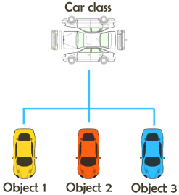
O que é Orientação a Objetos?
Classificar , organizar e abstrair coisas.
Aproximar o mundo real e o mundo virtual

Slide 3
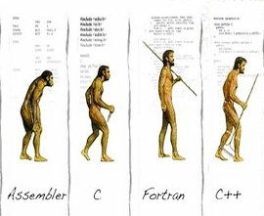
Um pouco da história
Programação baixo nível
Programação linear
Programação estruturada
Programação modular
POO

Slide 4
Estrurada e POO
Estruturada
POO
Estrutura de dados
Classes
Métodos
Atributos
Funções
Objetos

Slide 5

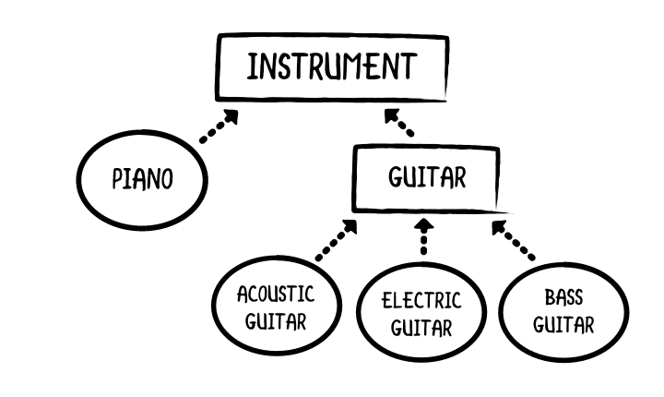
Porque usar POO no curso?
Cobinar POO com baixo nível
Manutenção do projeto
Emcapsulamento de dados

Slide 6

O que é um objeto?
Um objeto pode ser uma variável, função, ou estrutura de dados.
A palavra objeto refere-se a uma instância de uma classe.

Slide 7
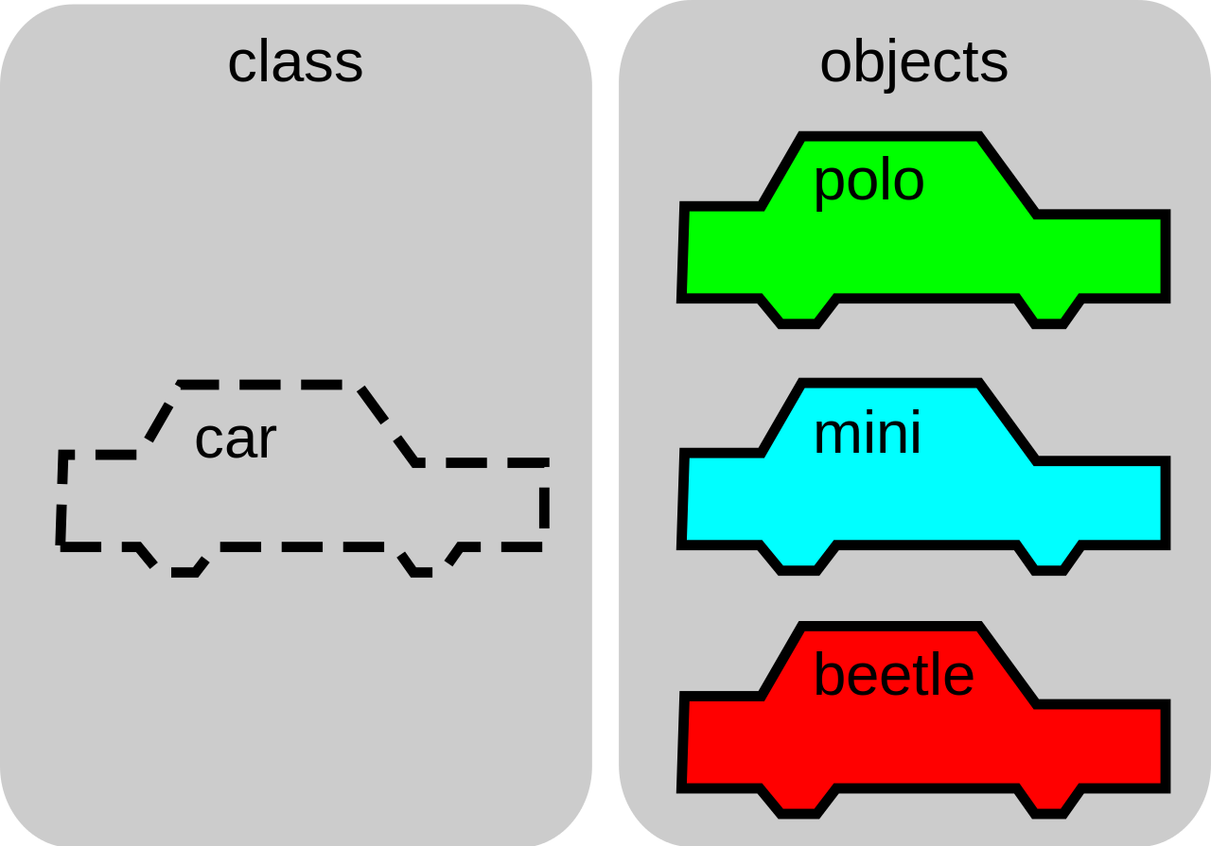
O que é uma classe?
Classe é uma descrição que abstrai um conjunto de objetos com características similares.
Classificação de objetos
Mundo real para virtual
Propriedades
Estados possíveis

Slide 8
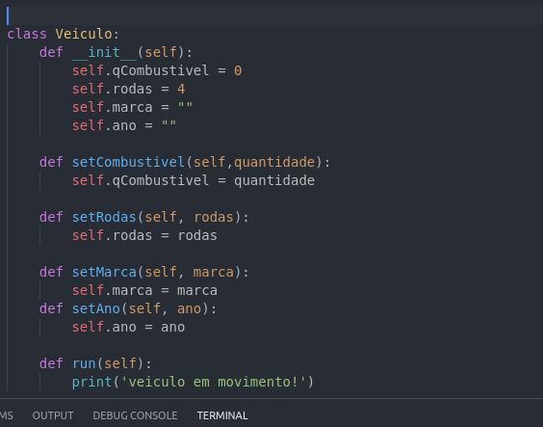
Exemplo de classe

Slide 9
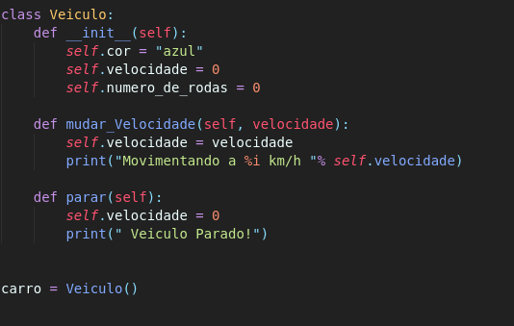
Orientação a objeto
Métodos
Atributos
Construtor
Instância

Slide 10
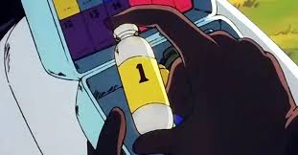
Encapsulamento de dados
Proteção dos atributos ou métodos de uma classe.
Em Python existem somente o public e o private
class Veiculo:
placa = “ABC1234” # atributo publico
__renavam = 60000000 # atributo privado a class Veiculo

Slide 11
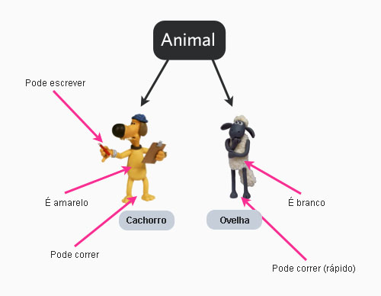
Herança
A nova classe herda os atributos e comportamentos da classe existente
Permite a reutilização de código
Acontece quando duas
classes são próximas
Herança múltipla

Slide 12
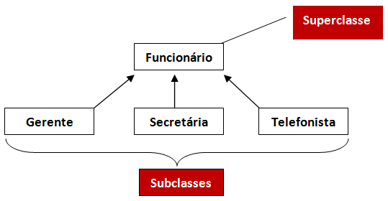
Herança Exemplo

Slide 13
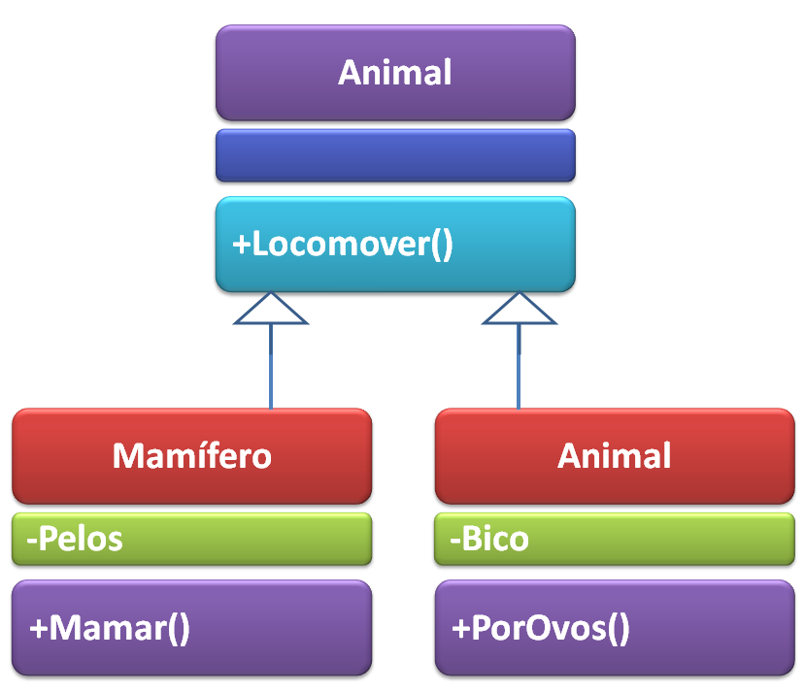
Herança Multipla

Slide 14
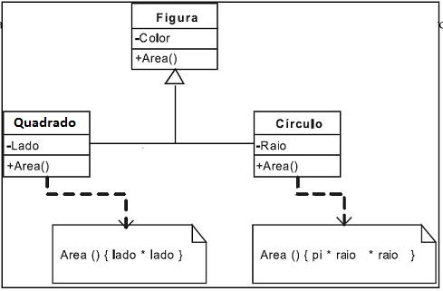
Polimorfismo
O polimorfismo é uma palavra que deriva do Grego que significa “algo que assume muitas formas”.

Slide 15
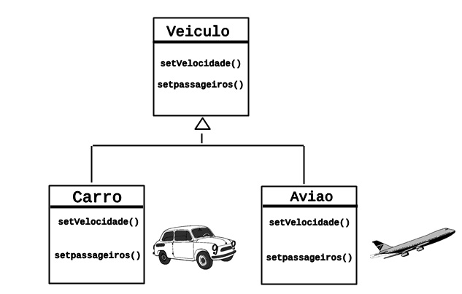
Sobreposição de métodos

Slide 16
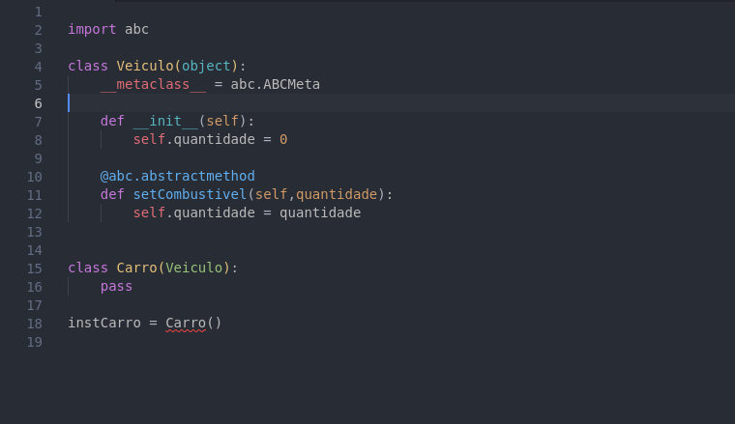
Métodos abstratos [python 2.7]
Atribuição d. class
Método abstrato
C. class Herdeira
Instância

Slide 17
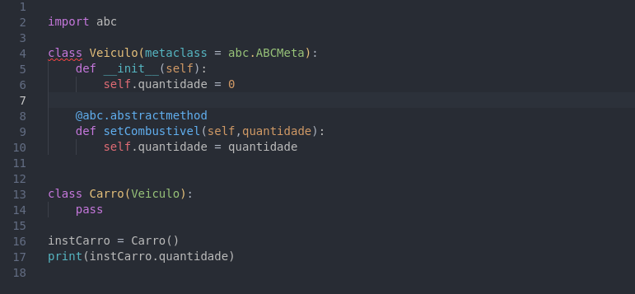
Métodos abstrátos [python3]
Atribuição d. class
Método abstrato
Class Herdeira
Instância

Slide 18
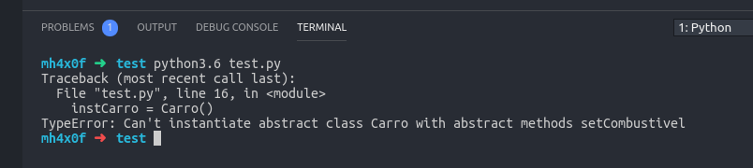
Retorno do python no terminal

Slide 19
Referências
https://www.devmedia.com.br/polimorfismo-classes-abstratas-e-interfaces-fundamentos-da-poo-em-java/26387
https://www.devmedia.com.br/sobrecarga-e-sobreposicao-de-metodos-em-orientacao-a-objetos/33066
http://jkolb.com.br/heranca-2/
https://www.welt.de/img/wirtschaft/mobile169339395/7702509127-ci102l-w1024/Hacker-planen-Angriffe-auf-Atomanlagen.jpg
https://morettic.com.br/wp2/poo/poo-classes-abstratas/
http://www.webmaster.pt/wp-content/uploads/2010/05/estudo-de-caso-animal.jpg

